Slide 1


UNIVERSIDAD AUTÓNOMA DEL ESTADO DE HIDALGO
ESCUELA SUPERIOR DE ZIMAPÁN
Licenciatura en Ingeniería En Procesamiento De Recursos Minerales.
Tema: Marco referencial de la Danza.
L.M.Rogelio García lozano
Enero – Junio 2016

Slide 2
(Marco referencial de la Danza)
Resumen
Danza se trata de la ejecución de movimientos al ritmo de la música que permite expresar sentimientos y emociones. Se estima que la danza fue una de las primeras manifestaciones artísticas de la historia de la humanidad.
Palabras Clave: Ejecución, Ritmo y Música.

Slide 3
Summary
It is simply the execution of movements to the rhythm of music that can express feelings and emotions. It is estimated that the dance was one of the first artistic events in the history of mankind.
Keywords: Execution, Rhythm and Music.

Slide 4
Objetivo general:
Establecer un marco referencial basado en el estudio de elementos y conceptos de la Danza, así como su cronología genérica que le sirvan de herramienta al estudiante para identificar de forma primigenia, las manifestaciones de la Danza más representativas del ser humano, tanto de manera presencial como virtual.

Slide 5
  UNIDAD I: Danza
Objetivo de la unidad:
Que los alumnos Experimenten las posibilidades de movimiento de su cuerpo para que aprendan a valorarlo y cuidarlo, así como a desarrollar algunos elementos del lenguaje dancístico.

Slide 6
Tema: La danza
1.1. Marco referencial de la danza.
Introducción:
Se pretende dotar a los estudiantes de un conocimiento de las artes escénicas como manifestaciones de naturaleza social, cultural y artística. El estudiante, además de los contenidos puramente teóricos, podrá desarrollar competencias comunicativas, sociales, expresivas, creativas o las relacionadas
con la resolución de problemas y la autonomía personal, estimulando su interacción con el medio y garantizando, por tanto, el logro de fines formativos y para su vida asignados a este semestre.

Slide 7
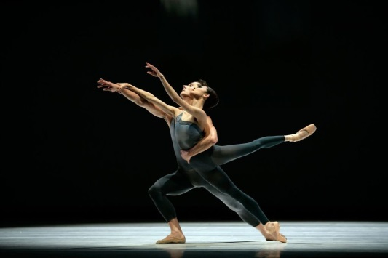
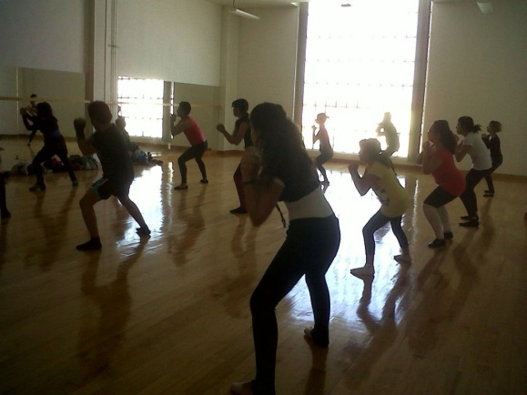
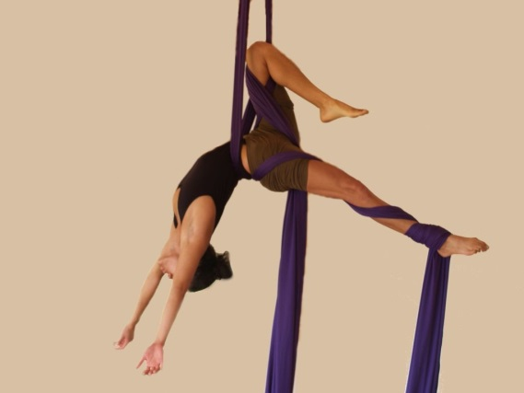
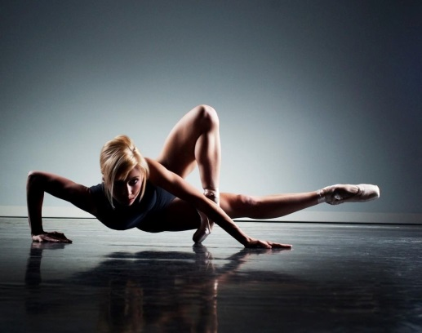
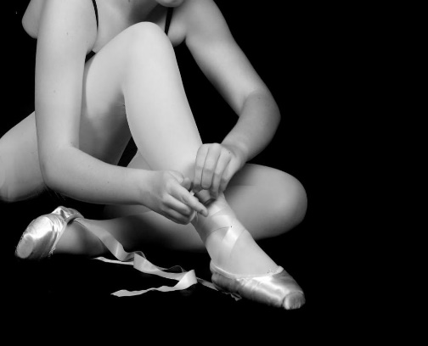
LA DANZA Y SUS ELEMENTOS.
Se trata de la ejecución de movimientos al ritmo de la música. O secuencia de movimientos corporales que acompañan de manera rítmica la música.
El cuerpo
La acción.
El espacio
El tiempo
La energía

Slide 8
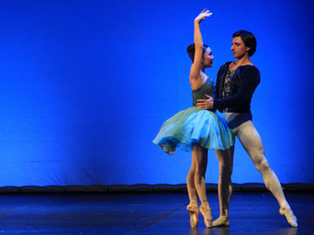
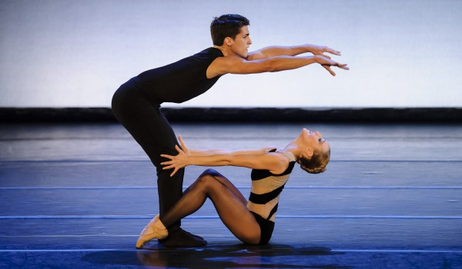
EL CUERPO
El arte de la danza toma lugar en y a través del cuerpo humano. El crítico reconocido de baile Walter Terry comentó: “no necesitas pinturas ni cepillos, canicas ni cinceles, pianos o violines para hacer este arte, porque somos las cosas de las que la danza está hecha. Nace en nuestro cuerpo, existe en nuestro cuerpo y muere en nuestro cuerpo. La danza, entonces es el arte más personal de todas… que brota del mismo aliento de vida.”

Slide 9
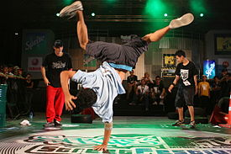
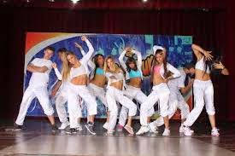
LA ACCIÓN.
Es cualquier movimiento humano, incluido el acto de bailar – puede incluir pasos de baile, movimientos faciales, elevaciones, rotaciones, capturas, e incluso cualquier movimiento realizado de forma diaria, como el caminar.

Slide 10
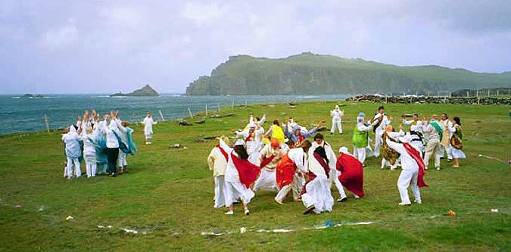
EL ESPACIO.
Hay innumerables variaciones y combinaciones de movimientos para poder ser reproducidos en el espacio. Los bailarines interactúan con el espacio de miles de formas. Ellos pueden permanecer en un único lugar y mover partes de su cuerpo o su cuerpo entero, o pueden viajar de un lugar a otro. Pueden alterar la dirección, el nivel, el tamaño y las vías de sus movimientos.

Slide 11

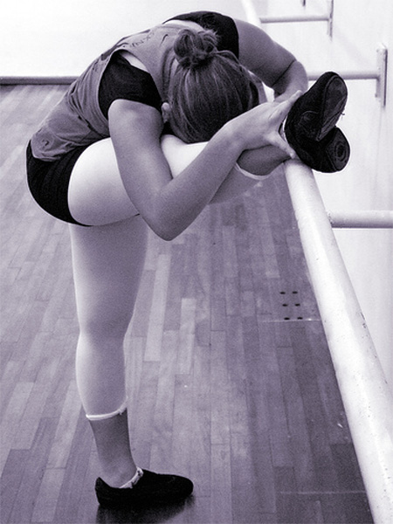
EL TIEMPO.
La palabra clave para el elemento de tiempo es “cuando”. El movimiento humano es rítmico de forma natural, en sentido amplio, ya que nosotros alternamos una actividad con el descanso. El aliento y las ondas son ejemplos de ritmos de la naturaleza que se repiten.

Slide 12
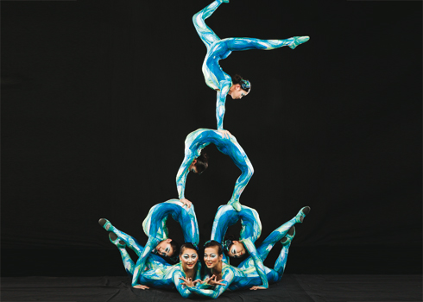
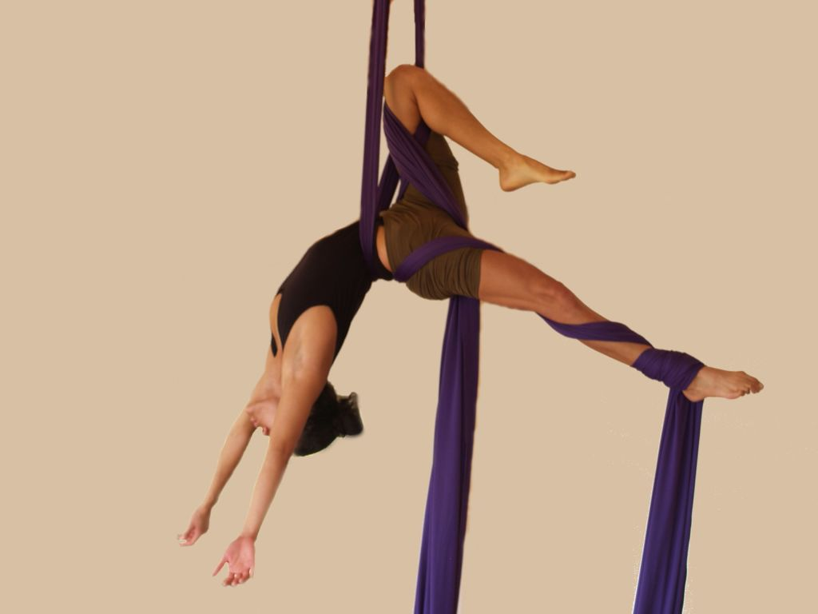
LA ENERGÍA.
La energía hace referencia al “cómo” – se refiere a la fuerza de una acción y puede significar ambas, energía física y psíquica, que conduce y caracteriza el movimiento. Las decisiones sobre la energía incluyen variaciones en el flujo de movimiento y en el uso de la fuerza, la tensión y el peso. La energía podría cambiar en un instante, y varios tipos de energía podrían concurrir en la obra.

Slide 13
Bibliografía.
BARIL, Jacques. “La Danza Moderna“. Paidos. Ed París 1977
Dallal, Alberto. Como acercarse a la danzas. México. Conaculta.
WIGMAN, Mary. ” El lenguaje de la danza“. Ediciones del agua azul,
Barcelona 2002.
http://www.bellasartes.gob.mx/INBA/

